Slide 1








Slide 2








PRESENTACIÓN

Slide 3










¿QUÉ ES EL PRESUPUESTO CIUDADANO?

Slide 4














MARCO NORMATIVO

Slide 5
CONTENIDO TEMÁTICO

Slide 6



Slide 7












































LEY DE INGRESOS

Slide 8






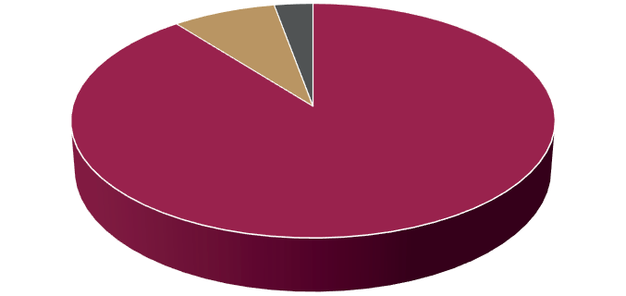




LEY DE INGRESOS

Slide 9









¿DE DÓNDE LOS OBTIENE EL GOBIERNO?

Slide 10


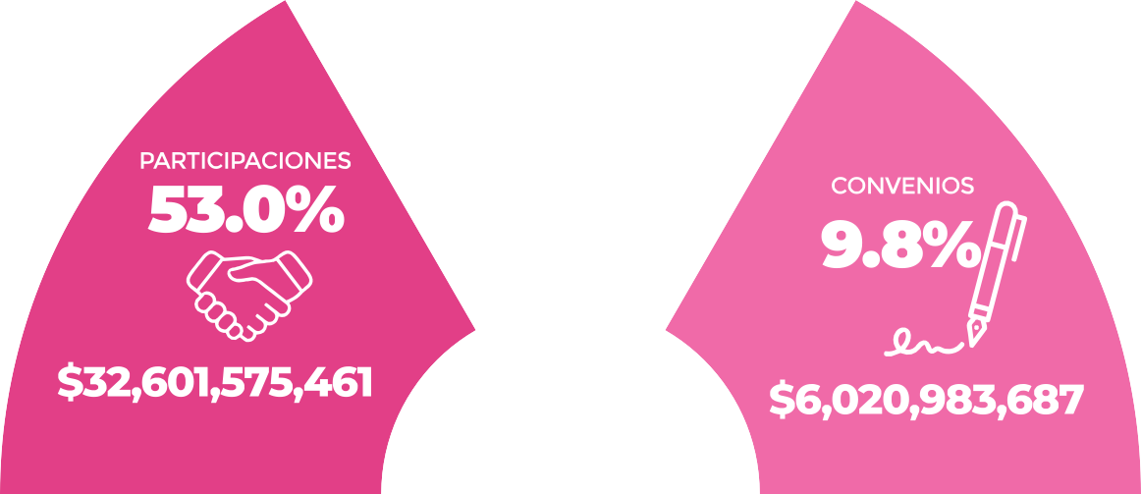






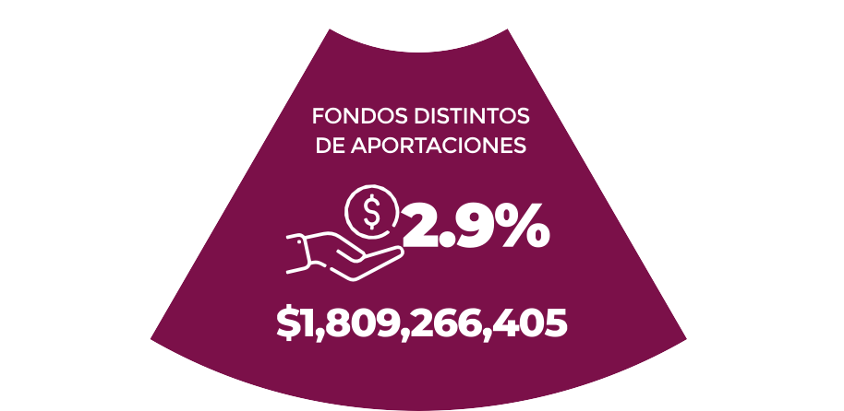


INGRESOS FEDERALES

Slide 11







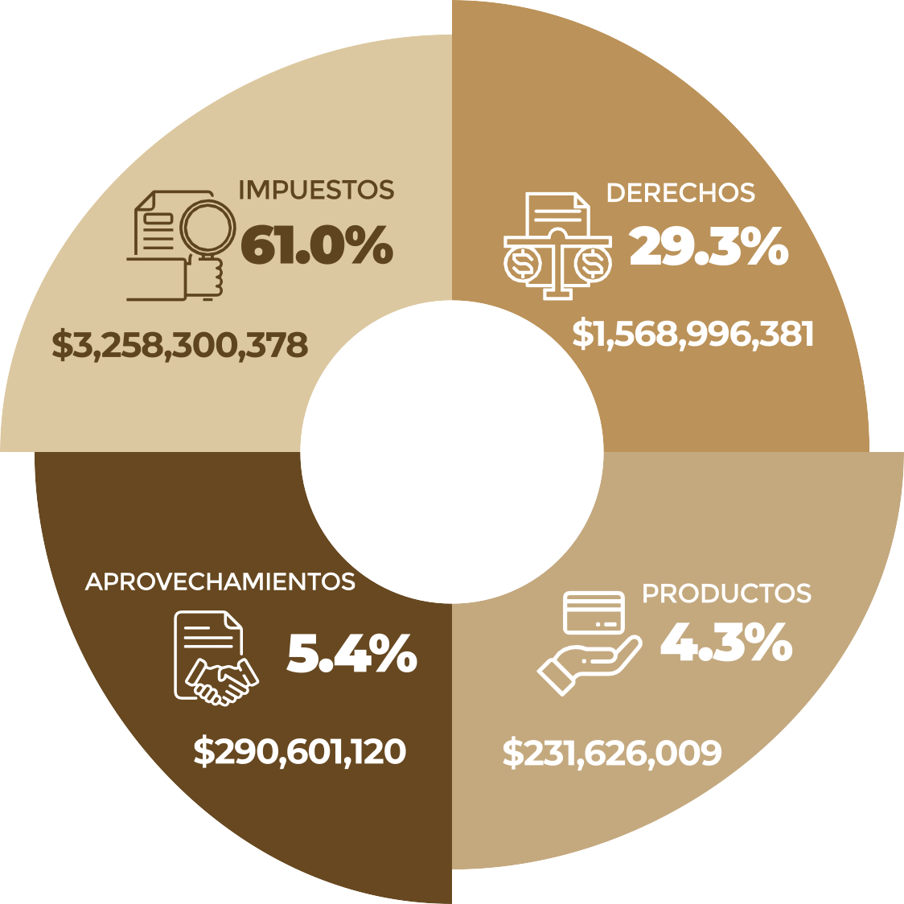




INGRESOS ESTATALES

Slide 12









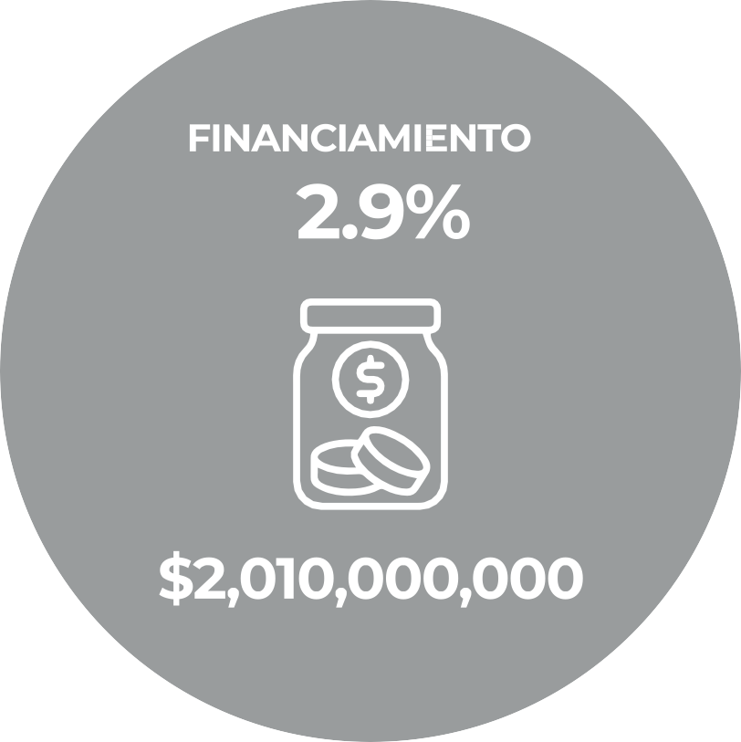
INGRESOS POR FINANCIAMIENTO

Slide 13



Slide 14



















¿QUÉ ES EL CICLO PRESUPUESTARIO?

Slide 15








Slide 16
















PRESUPUESTO DE EGRESOS

Slide 17





















PRESUPUESTO DE EGRESOS

Slide 18



























PRESUPUESTO DE EGRESOS

Slide 19






























PRESUPUESTO DE EGRESOS

Slide 20











PRESUPUESTO DE EGRESOS

Slide 21




















PRESUPUESTO DE EGRESOS

Slide 22






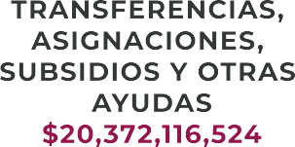






PRESUPUESTO DE EGRESOS

Slide 23


















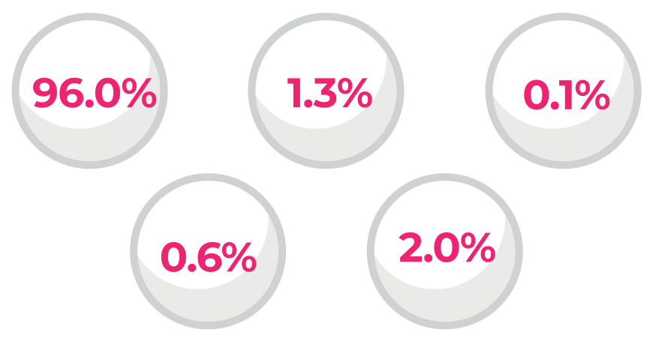
PRESUPUESTO DE EGRESOS

Slide 24











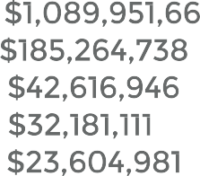


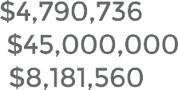

PRESUPUESTO DE EGRESOS

Slide 25




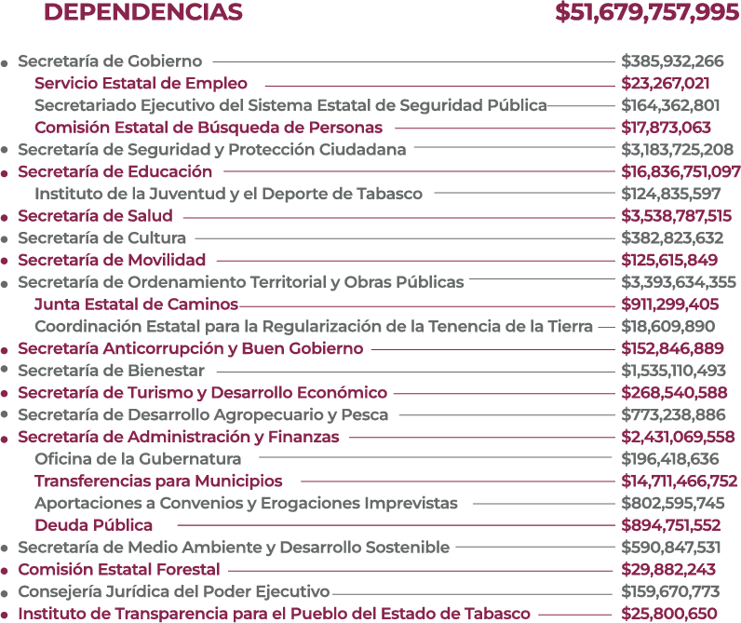
PRESUPUESTO DE EGRESOS

Slide 26





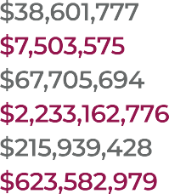

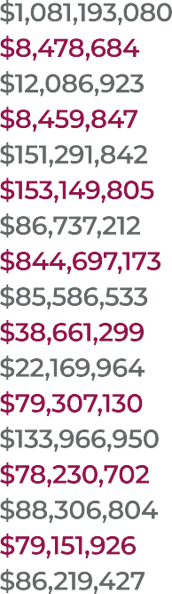




PRESUPUESTO DE EGRESOS

Slide 27






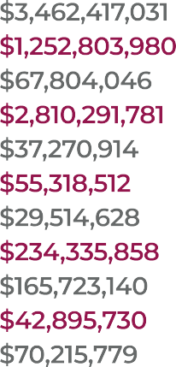



PRESUPUESTO DE EGRESOS

Slide 28




























PRESUPUESTO DE EGRESOS

Slide 29
















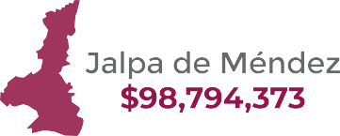







PRESUPUESTO DE EGRESOS

Slide 30















PRESUPUESTO DE EGRESOS

Slide 31









Slide 32










PLAN ESTATAL DE DESARROLLO

Slide 33

























PLAN ESTATAL DE DESARROLLO

Slide 34







Slide 35







TRANSPARENCIA FISCAL

Slide 36








¿CÓMO PODEMOS
PARTICIPAR?

Slide 37




